Slide 1
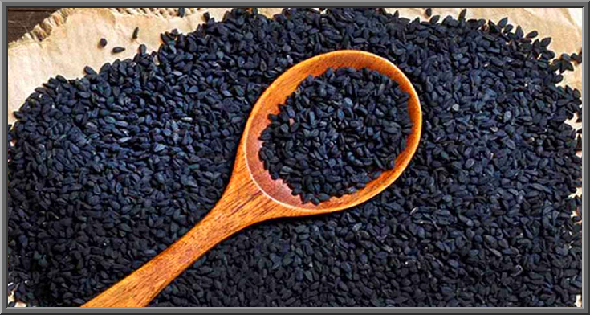
কালোজিরার বিশেষ কিছু উপকারিতা
কালিজিরার ভেষজ ব্যবহার
রুচি, উদরাময়, শরীর ব্যথা, গলা ও দাঁতের ব্যথা, মাইগ্রেন, চুলপড়া, সর্দি, কাশি, হাঁপানি নিরাময়ে কালিজিরা সহায়তা করে। ক্যান্সার প্রতিরোধক হিসাবে কালিজিরা সহায়ক ভূমিকা পালন করে। চুলপড়া, মাথাব্যথা, অনিদ্রা, মাথা ঝিমঝিম করা, মুখশ্রী ও সৌন্দর্য রক্ষা, অবসন্নতা-দুর্বলতা, নিষ্কিয়তা ও অলসতা, আহারে অরুচি, মস্তিষ্কশক্তি তথা স্মরণশক্তি বাড়াতেও কালোজিরা উপযোগী। কালোজিরা চূর্ণ ও ডালিমের খোসাচূর্ণ মিশ্রন, কালোজিরা তেল ডায়াবেটিসে উপকারী।
চায়ের সাথে নিয়মিত কালোজিরা মিশিয়ে অথবা এর তেল বা আরক মিশিয়ে পান করলে হৃদরোগে যেমন উপকার হয়, তেমনি মেদ ও বিগলিত হয়। মাথা ব্যথায় কপালে উভয় চিবুকে ও কানের পার্শ্ববর্তি স্থানে দৈনিক ৩/৪ বার কালোজিরা তেল মালিশ করলে উপকার পাওয়া যায়।
জ্বর, কফ, গায়ের ব্যথা দূর করার জন্য কালিজিরা যথেষ্ট উপকারী বন্ধু। এতে রয়েছে ক্ষুধা বাড়ানোর উপাদান। পেটের যাবতীয় রোগ-জীবাণু ও গ্যাস দূর করে ক্ষুধা বাড়ায়। কালিজিরায় রয়েছে অ্যান্টিমাইক্রোরিয়াল এজেন্ট, অর্থাৎ শরীরের রোগ-জীবাণু ধ্বংসকারী উপাদান। এই উপাদানের জন্য শরীরে সহজে ঘা, ফোড়া, সংক্রামক রোগ (ছোঁয়াচে রোগ) হয় না।
১. সন্তান প্রসবের পর কাঁচা কালিজিরা পিষে খেলে শিশু দুধ খেতে পাবে বেশি পরিমাণে।
২. মধুসহ প্রতিদিন সকালে কালোজিরা সেবনে স্বাস্থ্য ভালো থাকে ও সকল রোগ মহামারী হতে রক্ষা পাওয়া যায়।
৩. দাঁতে ব্যথা হলে কুসুম গরম পানিতে কালিজিরা দিয়ে কুলি করলে ব্যথা কমে; জিহ্বা, তালু, দাঁতের মাড়ির জীবাণু মরে।
৪. কালিজিরা কৃমি দূর করার জন্য কাজ করে। কালিজিরা মেধার বিকাশের জন্য কাজ করে দ্বিগুণ হারে।
৫. কালিজিরা নিজেই একটি অ্যান্টিবায়োটিক বা অ্যান্টিসেপটিক। দেহের কাটা ছেঁড়া শুকানোর জন্য কাজ করে। নারীর ঋতুস্রাবজনীত সমস্যায় কালিজিরা বাটা খেলে উপকার পাওয়া যায়।
৬. তিলের তেলের সাথে কালিজিরা বাঁটা বা কালিজিরার তেল মিশিয়ে ফোড়াতে লাগালে ফোড়ার উপশম হয়।
কালোজিরার যথাযথ ব্যবহারে দৈনন্দিন জীবনে বাড়তি শক্তি অজির্ত হয়। এর তেল ব্যবহারে রাতভর প্রশান্তিপর্ন নিদ্রা হয়। প্রসূতির স্তনে দুগ্ধ বৃদ্ধির জন্য, প্রসবোত্তর কালে কালিজিরা বাটা খেলে উপকার পাওয়া যায়। তবে গর্ভাবস্থায় অতিরিক্ত কালিজিরা খেলে গর্ভপাতের সম্ভাবনা থাকে। প্রস্রাব বৃদ্ধির জন্য কালিজিরা খাওয়া হয়।

